Slide 1












Slide 2
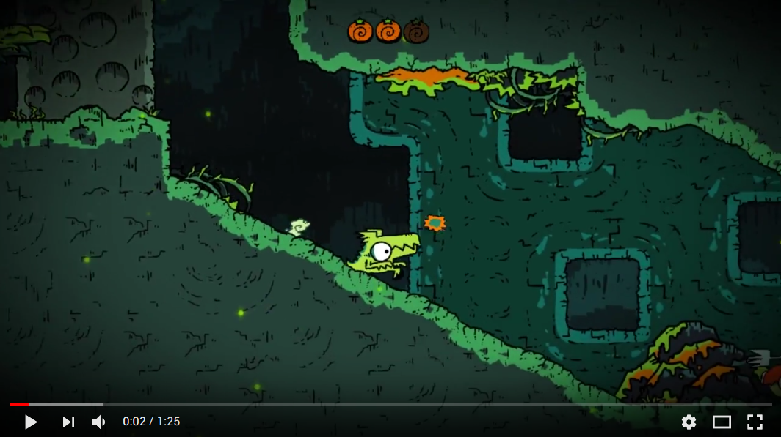
가로 11 세로 7

Slide 3









Slide 4







Slide 7


Slide 8

















Slide 9












Slide 10





Slide 12






Slide 13


